Slide 1
ΑΠΟ ΠΟΛΙΤΙΣΜΟ ΣΕ ΠΟΛΙΤΙΣΜΟ
Όλοι οι λαοί έχουν τη δική τους γλώσσα, τη δική τους ιστορία, τις δικές τους συνήθειες, δηλαδή το δικό τους πολιτισμό.
Συνεχώς ο κάθε πολιτισμός επηρεάζεται από τους άλλους, αλλά και τους επηρεάζει.
Αυτό συμβαίνει διότι οι άνθρωποι επικοινωνούν μεταξύ τους με διάφορους τρόπους. Για παράδειγμα, επικοινωνούν με το εμπόριο, τα ταξίδια, την τηλεόραση, το διαδίκτυο.
ΓΟΥΓΟΥΣΗ ΠΕΤΡΟΥΛΑ

Slide 2
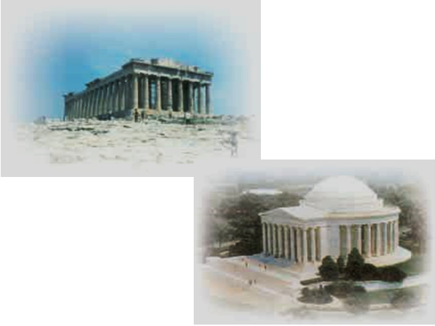
ΣΥΓΚΡΙΝΟΥΜΕ ΚΤΗΡΙΑ
Ο Παρθενώνας είναι ναός ο οποίος κατασκευάστηκε προς τιμήν της θεάς Αθηνάς, προστάτιδας της πόλης της Αθήνας. Υπήρξε το αποτέλεσμα της συνεργασίας σημαντικών αρχιτεκτόνων και γλυπτών στα μέσα του 5ου π.Χ. αιώνα.
Παρθενώνας
Τζέφερσον Μεμόριαλ, Ουάσιγκτον
Το μνημείο Τόμας Τζέφερσον Μεμόριαλ είναι ένα μνημείο στην Ουάσιγκτον που είναι αφιερωμένο στον Τόμας Τζέφερσον ,τον τρίτο πρόεδρο των Η.Π.Α. Το κτίριο μνημείων σχεδιάστηκε από τον αρχιτέκτονα John Russell Pop το 1939 σε νεοκλασικό στυλ, ο αρχιτέκτονας πήρε αρχικά το κτίριο του Ρωμαίου Πάνθεον

Slide 3
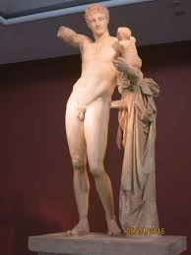
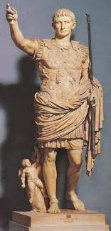
ΣΥΓΚΡΙΝΟΥΜΕ ΑΓΑΛΜΑΤΑ
αρχαίο ελληνικό άγαλμα ρωμαϊκό άγαλμα
Ο Αύγουστος της Πρίμα Πόρτα είναι ένα ρωμαϊκό άγαλμα, που απεικονίζει τον αυτοκράτορα Αύγουστο και σήμερα φυλλάσσεται στα Μουσεία του Βατικανού. Έχει ύψος 2,04 μ και χρονολογείται από τον 1^{ο} πχ αι.
Ο Ερμής του Πραξιτέλη. Το άγαλμα αποδίδεται στον Πραξιτέλη. Χρονολογείται γύρω στο 340 π.Χ και έχει ύψος 2,13μ. Το άγαλμα φιλοξενείτε στο αρχαιολογικό Μουσείο της Ολυμπίας.

Slide 4
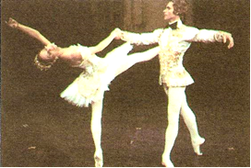
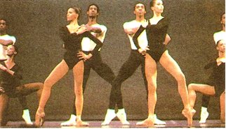
ΣΥΓΚΡΙΝΟΥΜΕ ΧΟΡΟΥΣ
Το μπαλέτο γεννήθηκε και αναπτύχθηκε ως ξεχωριστό είδος χορού στα τέλη του 15^{ου} αιώνα στην Ιταλία, κατά την περίοδο της ιταλικής αναγέννησης, ενώ διαδόθηκε στην Γαλλία τον 17^{ο} αιώνα, όπου και απέκτησε πλέον μεγάλη φήμη ως το καλύτερο ψυχαγωγικό μέσο της Αυλής, γι’ αυτό και η ορολογία του χορού κατά βάση αποτελείται από γαλλικές λέξεις. https://video.link/w/ItY9b
Ο σύγχρονος χορός προέκυψε ως μία μορφή «επανάστασης» ενάντια στις αυστηρές αρχές του μπαλέτου.
Επικεντρώνεται στην προσωπική ερμηνεία του χορευτή και όχι σε βήματα με συγκεκριμένη δομή όπως συμβαίνει στο μπαλέτο.

Slide 5
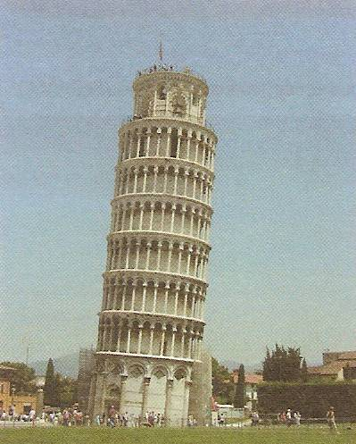
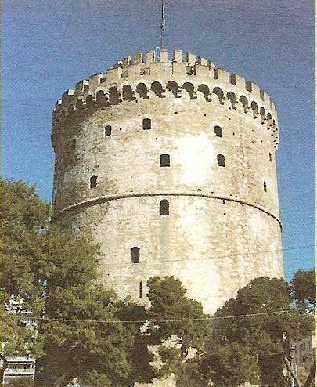
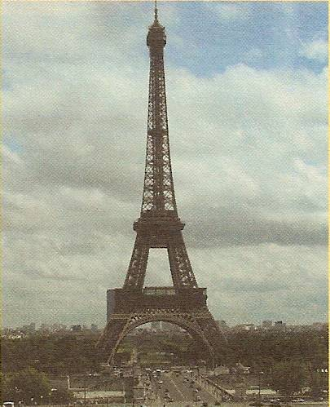
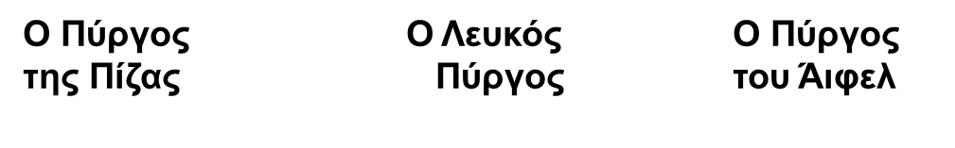
ΣΥΓΚΡΙΝΟΥΜΕ ΚΤΗΡΙΑ
O κεκλιμένος Πύργος της Πίζας είναι γνωστός παγκοσμίως για την κλίση του. Το ύψος του είναι 56,67μ. Και άρχισε να χτίζεται το 1173 μχ και ενώ συνεχιζόταν να χτίζεται άρχισε να κλίνει, λόγω της υποχώρησης του εδάφους.
Ο ΛευκόςηΠύργος της Θεσσαλονίκης είναι οχυρωματικό έργο οθωμανικής κατασκευής του 15ου αιώνα (χτίστηκε πιθανόν μεταξύ 1450-70). Έχει 6 ορόφους, 34 μέτρα ύψος και 70 μέτρα περίμετρο.
Ο Πύργος του Άιφελ είναι το σήμα κατατεθέν του Παρισιού. Χτίστηκε το 1887 από τον Γκουστάβο Άιφελ και έχει ύψος 325μ.

Slide 6
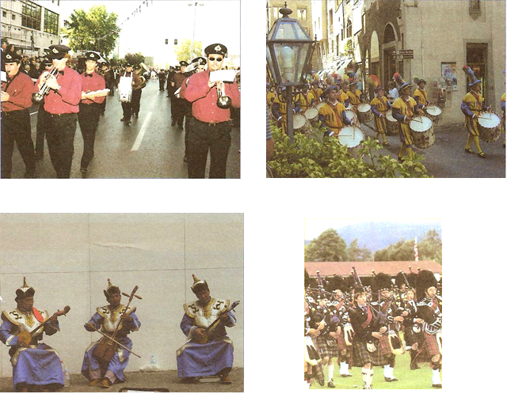
ΣΥΓΚΡΙΝΟΥΜΕ ΜΟΥΣΙΚΟΥΣ ΚΑΙ ΜΟΥΣΙΚΑ ΟΡΓΑΝΑ
https://video.link/w/kfaAb
Μουσικοί στην Ελλάδα Μουσικοί στην Ιταλία
https://video.link/w/rhaAb

Slide 7
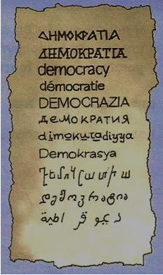
ΣΥΓΚΡΙΝΟΥΜΕ ΓΛΩΣΣΕΣ
https://video.link/w/pRjAb

Slide 8
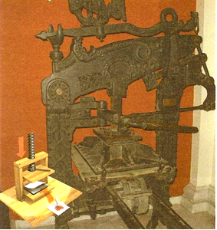
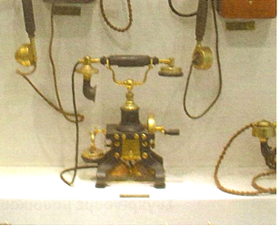
ΣΥΓΚΡΙΝΟΥΜΕ ΜΗΧΑΝΕΣ
Το πρώτο τυπογραφικό Μια από τις πρώτες
μηχάνημα στη χώρα μας συσκευές τηλεφώνου
(Ιστορικό Μουσείο, Αθήνα) (Μουσείο ΟΤΕ)

Slide 9

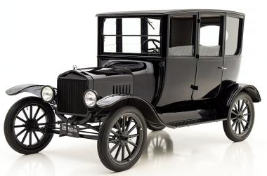
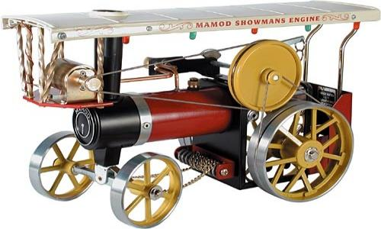
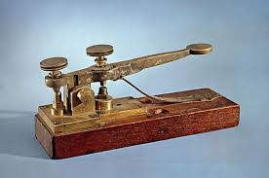
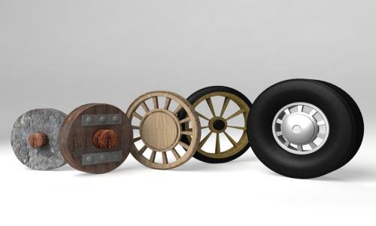
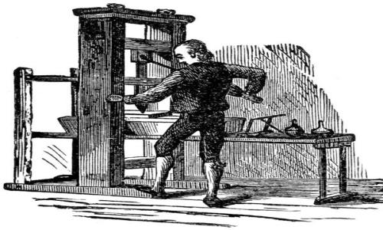
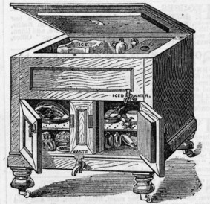
8 ΕΦΕΥΡΕΣΕΙΣ-ΜΗΧΑΝΕΣ ΠΟΥ ΑΛΛΑΞΑΝ ΤΟΝ ΚΟΣΜΟ
Henry Ford
Τhomas Newcomen
Thomas Edison
Samuel Morse
στα 3100 π.Χ.
Gutenberg
Nathaniel Brackett Wales

